Slide 1
Riunione responsabili di struttura
8 settembre 2017

Slide 2
Argomenti
Revisione obiettivi 2017
Cenni obiettivi 2018;
Budget 2018;
Ricorsi e riorganizzazione;
Aggiornamenti su valutazione e presenze;

Slide 3

OBIETTIVI ANNO 2017
- Revisione -
1- Il processo di assegnazione, revisione e valutazione degli obiettivi
2- Gli obiettivi 2017
3- Il sito
4- Le revisioni
5 -I gruppi di lavoro sul tema
6- Cenni sugli obiettivi 2018
8 Settembre 2017 Servizio P&C

Slide 4
Legge 150/2009 revisionata dal DL 25 MAGGIO 2017 N°74
Art 5- Obiettivi e indicatori
In vigore dal 22 giugno 2017 01. Gli obiettivi si articolano in:
a) obiettivi generali, che identificano, in coerenza con le priorità delle politiche pubbliche nazionali nel quadro del programma di Governo e con gli eventuali indirizzi adottati dal Presidente del Consiglio dei ministri a (…), le priorità strategiche delle pubbliche amministrazioni in relazione alle attività e ai servizi erogati, (…) in relazione anche al livello e alla qualità dei servizi da garantire ai cittadini;
b) obiettivi specifici di ogni pubblica amministrazione, individuati (…)
Art. 8. Ambiti di misurazione e valutazione della performance organizzativa
In vigore dal 22 giugno 2017 1. Il Sistema di misurazione e valutazione della performance organizzativa concerne:
a) l'attuazione di politiche e il conseguimento di obiettivi collegati ai bisogni e alle esigenze della collettività;
b) l'attuazione di piani e programmi, ovvero la misurazione dell'effettivo grado di attuazione dei medesimi, nel rispetto delle fasi e dei tempi previsti, degli standard qualitativi e quantitativi definiti, del livello previsto di assorbimento delle risorse;
c) la rilevazione del grado di soddisfazione dei destinatari delle attività e dei servizi anche attraverso modalità interattive;
d) la modernizzazione e il miglioramento qualitativo dell'organizzazione e delle competenze professionali e la capacità di attuazione di piani e programmi;
e) lo sviluppo qualitativo e quantitativo delle relazioni con i cittadini, i soggetti interessati, gli utenti e i destinatari dei servizi, anche attraverso lo sviluppo di forme di partecipazione e collaborazione;
f) l'efficienza nell'impiego delle risorse, con particolare riferimento al contenimento ed alla riduzione dei costi, nonché all'ottimizzazione dei tempi dei procedimenti amministrativi;
g) la qualità e la quantità delle prestazioni e dei servizi erogati;
h) il raggiungimento degli obiettivi di promozione delle pari opportunità.
1-bis. Le valutazioni della performance organizzativa sono predisposte sulla base di appositi modelli definiti (….) (ndr ANVUR)

Slide 5
Art. 9. Ambiti di misurazione e valutazione della performance individuale
In vigore dal 22 giugno 2017 1. La misurazione e la valutazione della performance individuale dei dirigenti e del personale responsabile di una unità organizzativa in posizione di autonomia e responsabilità, secondo le modalità indicate nel sistema di cui all'articolo 7, è collegata:
a) agli indicatori di performance relativi all'ambito organizzativo di diretta responsabilità, ai quali è attribuito un peso prevalente nella valutazione complessiva;
b) al raggiungimento di specifici obiettivi individuali;
c) alla qualità del contributo assicurato alla performance generale della struttura, alle competenze professionali e manageriali dimostrate, nonché ai comportamenti organizzativi richiesti per il più efficace svolgimento delle funzioni assegnate;
d) alla capacità di valutazione dei propri collaboratori, dimostrata tramite una significativa differenziazione dei giudizi.
1-bis. La misurazione e valutazione della performance individuale dei dirigenti titolari degli incarichi di cui all'articolo 19, commi 3 e 4, del decreto legislativo 30 marzo 2001, n. 165, è collegata altresì al raggiungimento degli obiettivi individuati nella direttiva generale per l'azione amministrativa e la gestione e nel Piano della performance, nonché di quelli specifici definiti nel contratto individuale.
2. La misurazione e la valutazione svolte dai dirigenti sulla performance individuale del personale sono effettuate sulla base del sistema di cui all'articolo 7 e collegate:
a) al raggiungimento di specifici obiettivi di gruppo o individuali;
b) alla qualità del contributo assicurato alla performance dell'unità organizzativa di appartenenza, alle competenze dimostrate ed ai comportamenti professionali e organizzativi.
3. Nella valutazione di performance individuale non sono considerati i periodi di congedo di maternità, di paternità e parentale.

Slide 6
1- Il processo di assegnazione, revisione e valutazione degli obiettivi
Gennaio 2017
Definizione obiettivi 2017 per le aree dirigenziali con indicatori di risultati e piano di lavoro.
Approvazione in CDA documento di programmazione integrata 2017/2019
Febbraio 2017
Definizione degli obiettivi di ciascuna struttura con indicatori di risultati e piano di lavoro.
Settembre 2017
Revisione obiettivi 2017 (e proposta per il 2018)
Da Gennaio 2018
Valutazione obiettivi
Ottobre –dicembre 2016
Avvio del processo di pianificazione degli obiettivi e di budgeting
Relazione Piano della Performance (giugno )

Slide 8
Chi partecipa al processo?
Identificazione delle priorità gestionali - DG
Condivisione con la squadra dei dirigenti che, sentiti i Delegati, propongono gli obiettivi del nuovo anno
Negoziazione tra DG e Dirigenti per definire gli obiettivi e target di risultato
Monitoraggio intermedio e revisione degli obiettivi dell’anno in corso e proposta per il nuovo anno
Valutazione degli obiettivi
Il dirigente a sua volta assegna gli obiettivi ai Responsabile di Servizio
Gli obiettivi trasversali sono condivisi con i dipartimenti che li negoziano, integrano e condividono con il Direttore di struttura
Direttore generale
Dirigenti e Delegati
Responsabili di strutture
Direttori di Dipartimento e Segretari

Slide 9
2- Obiettivi 2017
 | DIDATTICA | RICERCA | TERZA MISSIONE | GESTIONE
Obiettivi di innovazione | Collaborazione con altri Atenei lombardi (Offerta formativa) | Collaborazione con altri Atenei lombardi (Incentivazione dottorati congiunti) | Collaborazione con altri Atenei lombardi (Trasferimento tecnologico) | Collaborazione con altri Atenei lombardi (Gare e appalti)
 | Supporto allo sviluppo dell'internazionalizzazione (10) | Supporto allo sviluppo dell'internazionalizzazione (10) | Supporto allo sviluppo dell'internazionalizzazione
 | Piano strategico della didattica (6) |  |  | Dematerializzazione (16)
Obiettivi di miglioramento dell’efficienza |  |  |  | Revisione Statuto e regolamenti di Ateneo
 |  |  |  | Alienazione risorse edilizie
 |  |  |  | Sistema di reporting (modello di riparto contabilità analitica, cruscotti per il monitoraggio degli indicatori)
 |  |  |  | Implementazione sistema informativo
 |  |  |  | Implementazione nuovo modello organizzativo
Obiettivi di miglioramento qualità ai fini della soddisfazione degli utenti interni ed esterni | Piano di azioni per la Visita di accreditamento periodico delle sedi e dei corsi di studio | Sostegno all’attività di ricerca e produzione scientifica di Ateneo | Fundraising – Big Campaign
 | Master - rafforzamento |  |  | Piano triennale per l’edilizia (3)
 | Pro3.a. Interventi per il rafforzamento delle competenze trasversali acquisite dagli studenti, nell’ambito dell’obiettivo B: Modernizzazione degli ambienti di studio e ricerca, innovazione delle metodologie didattiche | Pro3.b. Sostegno della mobilità per ricercatori o professori di II fascia ai sensi dell’articolo 7, comma 3 della legge 240/10, per una durata massima di 3 anni, nell’ambito dell’obiettivo C: Giovani ricercatori e premi per merito ai docenti | Sistema Museale | Revisione rapporti convenzionali con Enti sanitari
 |  |  |  | Supporto allo sviluppo dell'internazionalizzazione
 |  |  |  | Sistema Bibliotecario – logistica e razionalizzazione
Obiettivi di recupero delle aree di rischio (o risk management) |  |  |  | Implementazione sistemi di controllo
 |  |  |  | Sistema approvvigionatorio
 |  |  |  | Anticorruzione e trasparenza

Slide 10
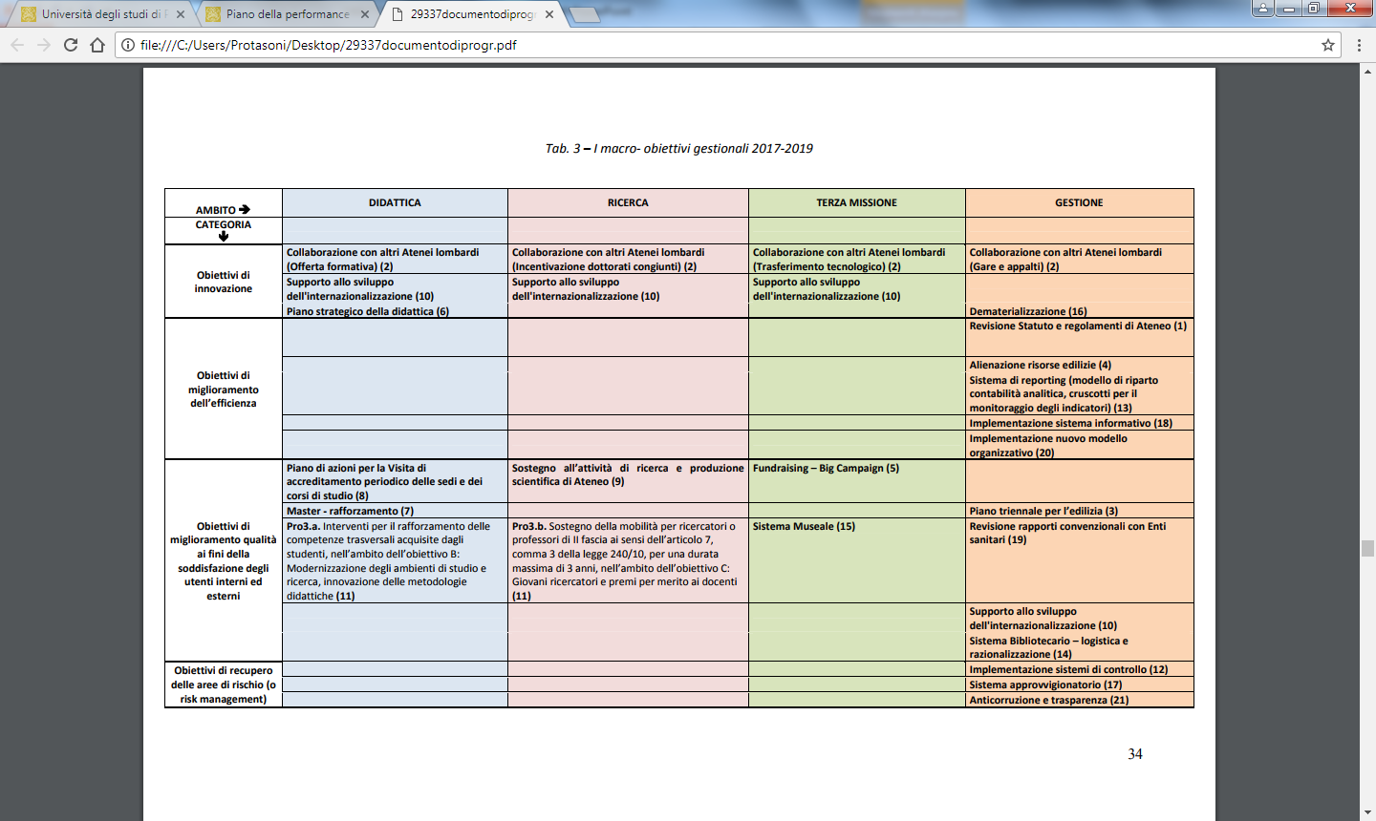

Slide 11
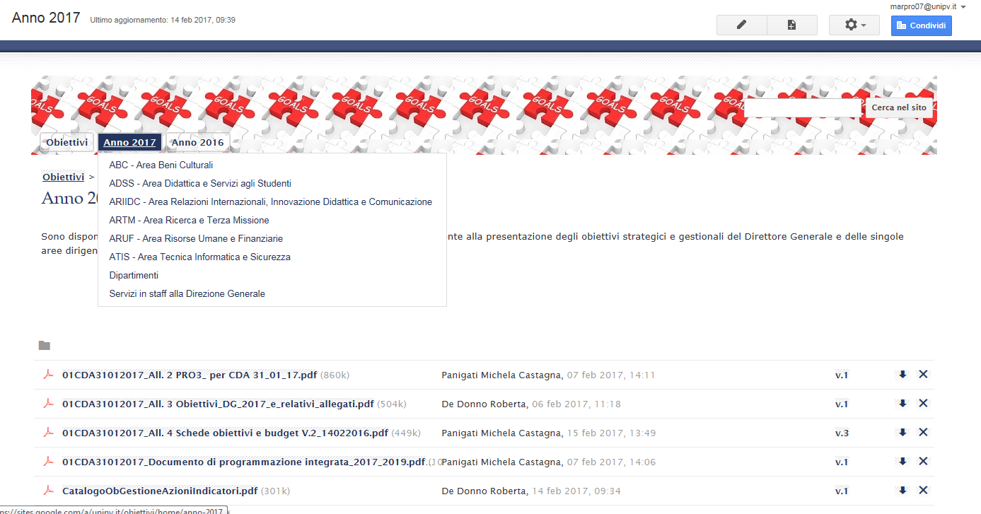
3- Il sito unipv
https://sites.google.com/a/unipv.it/obiettivi/

Slide 12
4 - Revisioni Obiettivi
Fase programmatoria
Fase revisionale
Definizione obiettivo
Caratteristiche Obiettivo
Binario
Non raggiunto
Obiettivo gestionale
Indicatore
Azioni
Parzialmente raggiunto
Raggiunto
Peso
Budget
Pluriennale
Nuovo peso
Validità (SI/NO)
Note

Slide 13
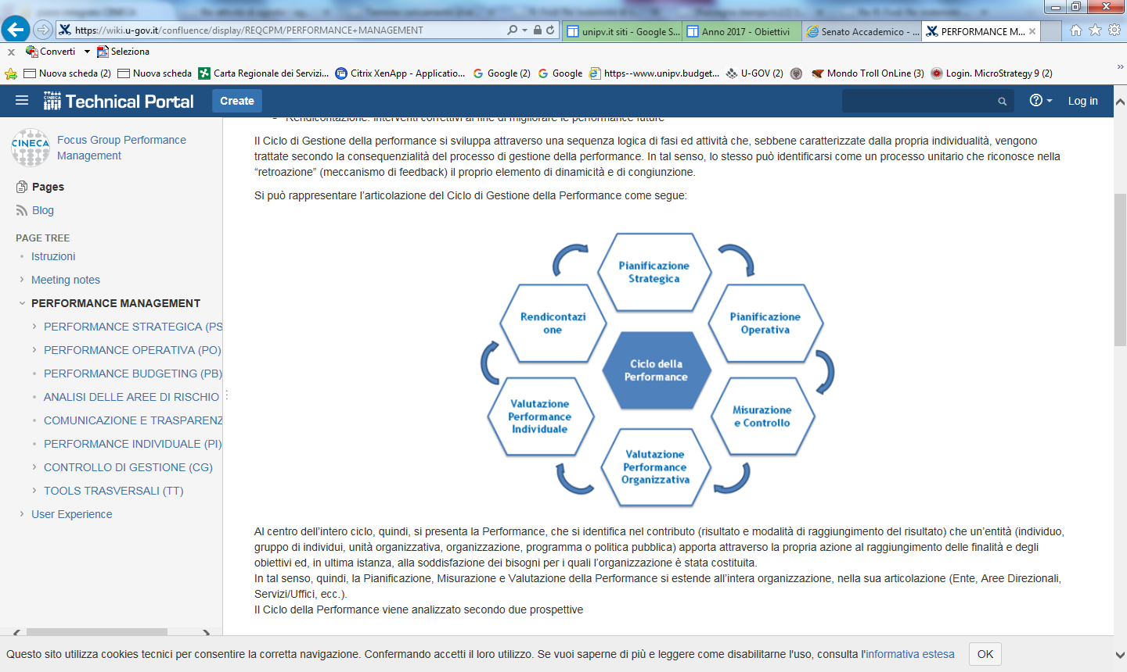
5 - I gruppi di lavoro sul tema
Partecipazione al gruppo di lavoro coordinato da Cineca per definizione di un sistema dedicato.
UniPv, UniTo, UniRO, PoliBa.
Partecipazione al gruppo di lavoro Good Practice sul Piano della Performance coordinato da Politecnico di Milano – Confronto con gli Atenei Italiani per:
- Fornire una guida operativa alla
redazione del Piano;
- Condividere alcune pratiche degli
atenei al fine di migliorare il processo
di redazione e l’output finale (Piano).

Slide 14
OBIETTIVI 2017 – REVISIONE
ANALISI PER AREA DIRIGENZIALE

Slide 15
Obiettivi 2017 – REVISIONE ABC
Protocollo unico: avviata la sperimentazione dei primi 4 dipartimenti, seconda fase in autunno; mancano 3 candidature.
Valorizzazione del sistema museale: obiettivo pluriennale

Slide 16
Obiettivi 2017 – REVISIONE RICERCA
Stipula convenzioni con università straniere e partecipazione/presentazione a progetti di ricerca comunitari che promuovono la internazionalizzazione dei dottorati: indicatore da rivedere?
Scheda SUA RD: obiettivo 2017, non pluriennale
Compilazione scheda SUA RD 2014-2016: inserire l’indicatore

Slide 17
Obiettivi 2017 – RELAZIONI INTERN., INNOVAZIONE DID. E COMUNICAZIONE
Master LM in lingua inglese: sostituito a MBA?
REALIZZAZIONE DELLO SPORTELLO ACCOGLIENZA: obiettivo pluriennale. Piano di attività??
PROGRAMMAZIONE PRO3: finanziamento ottenuto al 60%, tuttavia l’ateneo cofinanzierà le attività.
Obiettivo pluriennale (obiettivo strategico 2018)
BIG CAMPAIGN: obiettivo pluriennale (obiettivo strategico 2018)

Slide 18
Obiettivi 2017 – AREA RISORSE UMANE E FINANZIARIE
AUDIT: gruppo di lavoro denominato “Analisi contabile dei progetti, valutazione e gestione dei vincoli sulle riserve del patrimonio netto”
Gara nel 2018. Compilare il piano di lavoro.
DEMATERIALIZZAZIONE: ciclo assenze e revisione del processo delle missioni, valutare cosa rimodulare nel 2018
(Chiedere quali sono gli atenei che hanno sperimentato il software CINECA)
DIGITALIZZAZIONE DEL CICLO PASSIVO: ?
Revisione Regolamento di contabilità
Regolamento di utilizzo degli Spazi
Regolamento accesso ai ruoli PTA

Slide 19
Obiettivi 2017 – AREA TENICA, IMFORMATICA E SICUREZZA
Dematerializzazione del ciclo passivo: ?
Revisione del regolamento degli spazi e acquisti:?
Revisione del sistema approvvigionatorio: riformulare sulla base delle attività pianificate (es definizione accordi quadri, contratti di manutenzione in linea con il piano biennale dei servizi)
Piano di alienazione delle risorse edilizie: in fase di eliminazione nel 2017, da rimodulare nel 2018.
PRO3: obiettivo pluriennale
Portale della trasparenza: ?

Slide 20
Obiettivi 2017 – DIDATTICA
Avvio contatti con Università lombarde e discussione orientamenti generali e linee di accordo 2. Organizzazione tavoli su specifiche iniziative 3. Eventuale revisione offerta formativa in adeguamento agli esiti dei tavoli congiunti : ELIMINATO
Sistema di reporting associati al piano strategico: coinvolgere il Servizio P&L per gli indicatori gestionali
Revisione dei rapporti convenzionali: modificare l’indicatore, introduzione del piano di lavoro

Slide 21
Obiettivi 2017 – OBIETTIVI COMUNI
SITO UNIPV: da prevedere per tutti, legato alla revisione dei contenuti di competenza
Modello organizzativo: revisione dell’indicatore che contempli il piano delle attività svolte (revisione del piano delle attività: integrazione dei centri di servizi i e candidature).Obiettivo Pluriennale
AQ: a tutte le aree anche nel 2018, si tasformerà in azioni conseguenti alle osservazioni del CEV

Slide 22
Obiettivi 2017 – DIPARTIMENTI
ANTICORRUZIONE E TRASPARENZA in corso
ACCREDITAMENTO ANVUR in corso
CICLO AUTORIZZATORIO DELLE ASSENZE in corso
CICLO MISSIONI da rimodulare
PROTOCOLLO UNICO in corso, ricerca dei 3 strutture per la seconda fase di sperimentazione
REPORTING in corso
RIORGANIZZAZIONE da rivedere
APPROVVIGIONAMENTO da rivedere
AUDIT da rivedere (GDL) e in parte rimodulare
REGOLAMENTI in corso

Slide 23
Cenni sugli obiettivi 2018
10-15 obiettivi di ateneo attribuiti top down di derivazione strategica
Tutti gli altri obiettivi dei dirigenti avranno un giudizio complessivo sulle attività svolte dagli stessi. Questi non rientreranno nella valutazione del piano della performance.

Slide 24
6 - Performance individuale dei dirigenti e responsabili di struttura
Performance organizzativa
Obiettivi individuali
Obiettivi specifici e comuni di derivazione dal piano strategico
Obiettivi specifici e comuni gestionali

